Slide 1


ΠΕΡΙΦΕΡΕΙΑΚΟ ΣΧΕΔΙΟ ΔΡΑΣΗΣ ΓΙΑ ΤΗΝ ΑΝΑΠΤΥΞΗ ΕΠΙΧΕΙΡΗΜΑΤΙΚΩΝ ΠΑΡΚΩΝ ΣΤΗ ΠΕΡΙΦΕΡΕΙΑ ΔΥΤΙΚΗΣ ΕΛΛΑΔΑΣ
ΠΕΡΙΦΕΡΕΙΑΚΗ ΕΝΟΤΗΤΑ ΗΛΕΙΑΣ
Εισηγητές:
Μανώλης Μπαλτάς,
Πολιτικός Μηχανικός,
Επιστημονικός Συνεργάτης της ΚΕΕ
Μέλος Συμβουλίου Ανάπτυξης & Ανταγωνιστικότητας Εφοδιαστικής
Δ/νων Σύμβουλος Re.De-Plan A.E. Consultants
Μαρίνα Κυμπούρη,
Αρχιτέκτων Μηχανικός,
Msc Environmental Design and Engineering UCL
Msc Πολεοδομικός και Χωροταξικός Σχεδιασμός ΕΜΠ

Slide 2

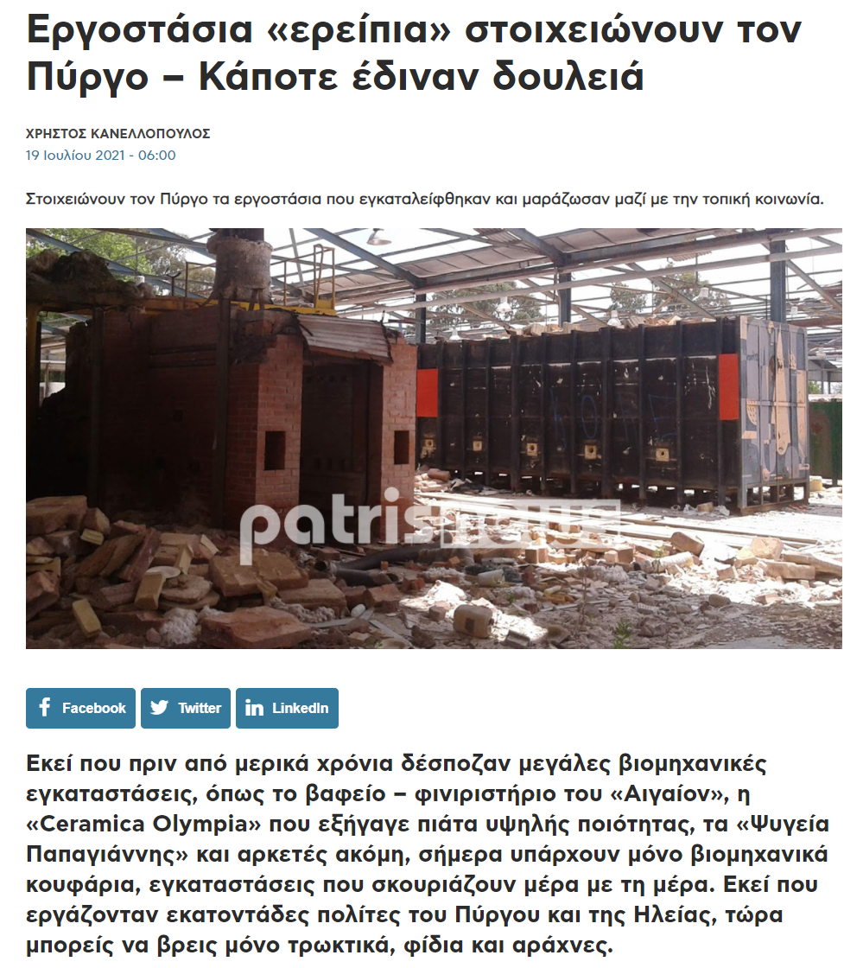
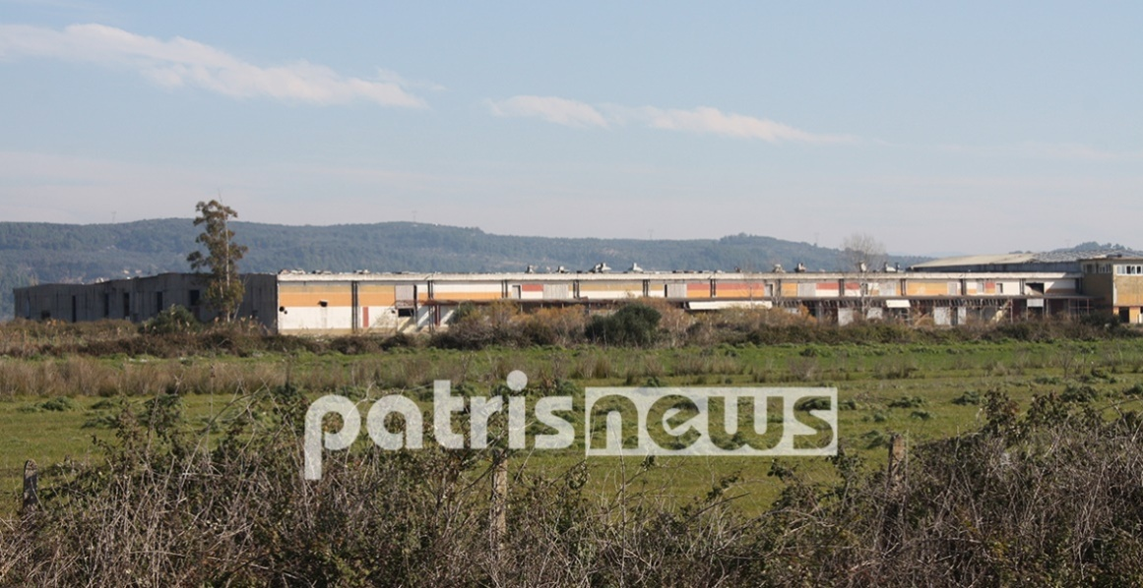


Σύντομο Ιστορικό
ΤΟ ΣΗΜΕΡΑ ΣΤΗΝ ΗΛΕΙΑ
Εργοστάσια φαντάσματα
Περιβαλλοντική υποβάθμιση
Δόμηση εκτός σχεδίου
Αλφειός Ποταμός – περιβαλλοντική υποβάθμιση

Slide 3
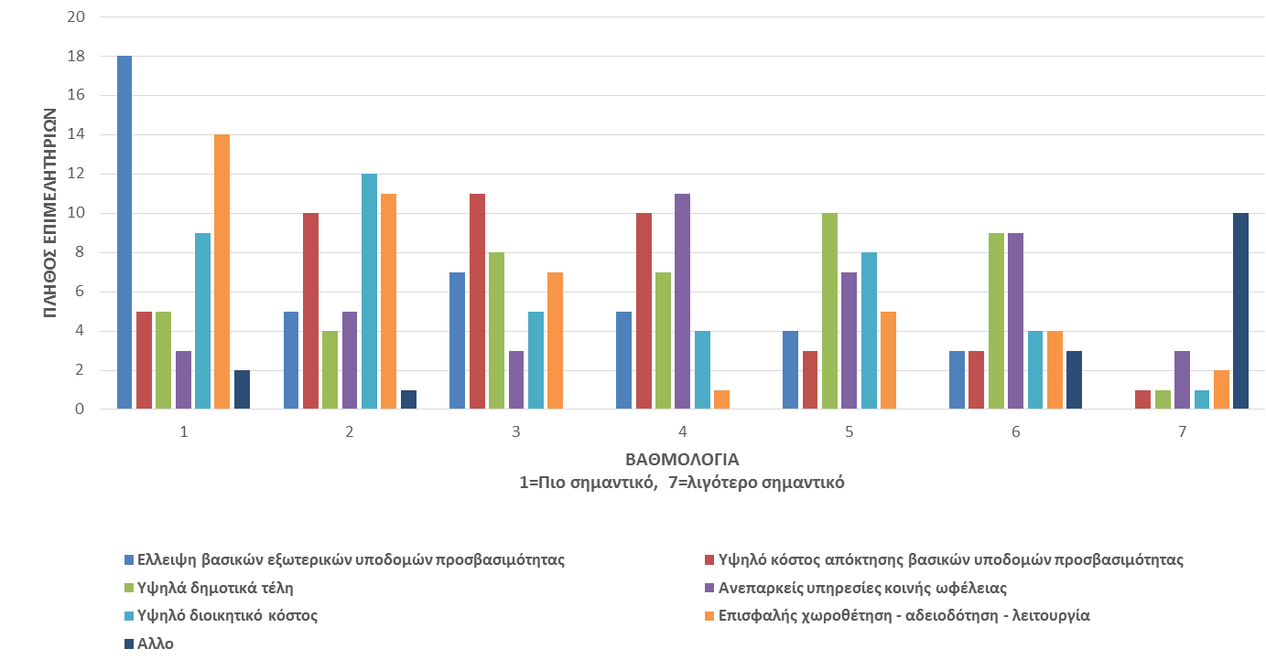
Ποια είναι τα προβλήματα των Επιχειρήσεων Εκτός Σχεδίου;
Σύντομο Ιστορικό
Πηγή: Re.DePlan AE - Εθνικό Σχέδιο Δράσης ΚΕΕ 2018-2040
(4)
(1)
(3)
(2)
Συμπέρασμα:
Οι δυσκολίες πρόσβασης & η επισφαλής χωροθέτηση τα μεγαλύτερα προβλήματα.
Η διασφάλιση της λειτουργίας προκαλεί πολύ υψηλό διοικητικό κόστος.

Slide 4

Η ΜΕΓΑΛΗ ΠΡΩΤΟΒΟΥΛΙΑ ΤΗΣ ΠΕΡΙΦΕΡΕΙΑΣ ΔΥΤΙΚΗΣ ΕΛΛΑΔΑΣ
Από το χωροταξικό και περιβαλλοντικό χάος,
στην πολεοδομική οργάνωση,
στη βιώσιμη και αειφόρο ανάπτυξη της περιοχής

Slide 5
Η Περιφέρεια Δυτικής Ελλάδας ανοίγει τον δρόμο…
Σχέδιο Δράσης Περιφέρειας Δυτικής Ελλάδας
Με τη μελέτη που παρουσιάζεται, η ΠΔΕ:
  υπερβαίνει τις στρατηγικές αδυναμίες της εθνικής εποπτείας και έλλειψης προγραμματισμού
  εμβαθύνει, με κάθε αναγκαία λεπτομέρεια, στην αναζήτηση και εκπόνηση του δικού της χωροταξικού – αναπτυξιακού δρόμου, για την επιχειρηματικότητα και την απασχόληση.
Σύμφωνα με τις κατευθύνσεις του Περιφερειάρχη κ. Νεκτάριου Φαρμάκη:
Διερευνήθηκαν οι περιοχές, από πόλη σε πόλη, σπιθαμή προς σπιθαμή.
Αποτυπώθηκαν οι συνθήκες και τα προβλήματα στις υφιστάμενες βιομηχανικές περιοχές, με σκοπό την αναζήτηση λύσεων υπέρ των επιχειρήσεων και της οικονομικής ανάπτυξης.
Κατεγράφησαν οι προϋποθέσεις – συνθήκες για την δημιουργία οργανωμένων υποδοχέων βιομηχανικών και επιχειρηματικών δραστηριοτήτων (Επιχειρηματικών Πάρκων) στην Περιφέρεια.
Εντοπίστηκαν οι ελλείψεις και καταγράφηκαν προτάσεις που θα οδηγήσουν την περιοχή προς τα μπρος.

Slide 6
«Περιφερειακό Σχέδιο Δράσης για την ανάπτυξη ΕΠ στην ΠΔΕ»
  Ένας συνολικός σχεδιασμός για την Επιχειρηματικότητα του Δευτερογενή Τομέα & της Εφοδιαστικής
Αποτυπώσαμε την υφιστάμενη κατάσταση
Διερευνήσαμε τις δυνατότητες χωροθέτησης ΕΠ σε περιοχές επιλογής
Αξιολογήσαμε τις περιοχές επιλογής με την εφαρμογή μοντέλου πολυκριτηριακής ανάλυσης
Εξετάσαμε τα στοιχεία σκοπιμότητας & βιωσιμότητας για κάθε εξεταζόμενη περιοχή
Δεχτήκαμε τις υποδείξεις-παρατηρήσεις των τοπικών θεσμών μετά από διαβούλευση
Καταρτίσαμε το Περιφερειακό Σχέδιο Δράσης (ΠΣΔ)
Για την εκπόνηση της μελέτης του ΠΣΔ :

Slide 7
ΣΧΕΔΙΑΣΜΟΣ ΠΣΔ ΓΙΑ ΤΗΝ ΠΕΡΙΦΕΡΕΙΑΚΗ ΕΝΟΤΗΤΑ ΗΛΕΙΑΣ

Slide 8
ΠΕΡΙΦΕΡΕΙΑΚΗ ΕΝΟΤΗΤΑ ΗΛΕΙΑΣ
ΦΥΣΙΟΓΝΩΜΙΑ ΠΕ ΗΛΕΙΑΣ
Διαμετακομιστικός άξονας – κόμβος
Δυναμική αγροτική οικονομία με μεταποιητικές υποδομές αγροτο-διατροφικού τομέα
Χαμηλότερα ποσοστά ανεργίας σε σχέση με τις άλλες ΠΕ της Δυτικής Ελλάδας
Αραιή άναρχη δόμηση εκτός σχεδίου επαγγελματικών εγκαταστάσεων
Εστίες Περιβαλλοντικής υποβάθμισης σε εγκαταλειμμένα βιομηχανικά κτήρια
Περιοχή με σημαντικούς περιορισμούς ανάπτυξης λόγω ΖΟΕ και χωρίς κατάλληλες θεσμοθετημένες χρήσεις γης, μέσω ΓΠΣ, ΣΧΟΑΠ κλπ για την εγκατάσταση βιομηχανικών επιχειρήσεων και την ανάπτυξη υποδοχέα
Δεν φαίνεται να εκπληρώνονται άμεσα οι προϋποθέσεις για την ανάπτυξη Επιχειρηματικού Πάρκου Εξυγίανσης στις περιοχές Άτυπων Βιομηχανικών Συγκεντρώσεων (ΑΒΣ) που εντοπίστηκαν
Διακρίνονται δυο ζώνες ανάπτυξης των οικονομικών δραστηριοτήτων της ΠΕ:
    ΖΩΝΗ ΕΠΙΡΡΟΗΣ ΕΥΡΥΤΕΡΩΝ ΠΕΡΙΟΧΩΝ ΠΥΡΓΟΥ – ΑΜΑΛΙΑΔΑΣ
    ΖΩΝΗ ΕΠΙΡΡΟΗΣ ΕΥΡΥΤΕΡΩΝ ΠΕΡΙΟΧΩΝ ΑΝΔΡΑΒΙΔΑΣ-ΚΥΛΛΗΝΗΣ-ΛΕΧΑΙΝΩΝ-ΓΑΣΤΟΥΝΗΣ

Slide 9
ΠΕΡΙΦΕΡΕΙΑΚΗ ΕΝΟΤΗΤΑ ΗΛΕΙΑΣ
ΦΥΣΙΟΓΝΩΜΙΑ ΠΕ ΗΛΕΙΑΣ
ΣΥΓΚΡΙΤΙΚΗ ΑΝΑΛΥΣΗ ΝΟΜΩΝ ΠΕΡΙΦΕΡΕΙΑΣ ΔΥΤΙΚΗΣ ΕΛΛΑΔΟΣ
Χαρακτηριστικά | Περιφέρεια | Ν. Αιτωλ/νίας | Ν. Ηλείας | Ν. Αχαΐας
Έκταση (τ. χλμ) | 11.358,33 | 5.460,89 | 2.622,50 | 3.274,94
Αστικοποίηση Πληθυσμού (%)
Αστικός | 61,90% | 56,00% | 46,80% | 73,60%
Αγροτικός | 38,10% | 44,00% | 53,20% | 26,40%
Απασχόληση ανά τομέα (%)
Πρωτογενής | 19,50% | 25,70% | 32,00% | 9,30%
Δευτερογενής | 16,30% | 15,90% | 14,70% | 17,40%
Τριτογενής | 64,20% | 58,40% | 53,40% | 73,20%
Ανεργία (%) | 24,1% | 19,3% | 18,1% | 31,1%
Συμμετοχή στο ΑΕΠ της Δ.Ελλάδας | 100% | 28,67% | 21,97% | 49,36%
Γεωργία / Κτηνοτροφία / Αλιεία | 11,20% | 10,70% | 24,30% | 5,70%
Βιομηχανία/ενέργεια/ορυχεία/ περιβάλλον | 13,00% | 16,50% | 10,20% | 12,20%
Κατασκευές | 2,90% | 3,10% | 2,30% | 3,10%
Εμπόριο / Τουρισμός | 21,30% | 25,00% | 21,50% | 19,20%
Χρηματοοικονομικές Υπηρεσίες | 18,50% | 16,30% | 15,30% | 21,20%
Λοιπές Υπηρεσίες | 33,10% | 28,50% | 26,40% | 38,60%
Υποδομές
Οδικό Δίκτυο |  | Ευρωπ., Εθνικό, Επαρχιακό, Κοινοτικό - Δημοτικό | Εθνικό, Επαρχιακό, Κοινοτ.-Δημοτ. Προβλέπεται η επέκταση της Ιόνιας Οδού | Ευρωπ. , Εθνικό, Επαρχιακό, Κοινοτικό - Δημοτικό
Αεροδρόμια | 4 | 2 | 1 | 1
Λιμάνια | 5 | 1 | 2 | 2
Οργανωμένοι υποδοχείς βιοτεχνικών και βιομηχανικών μονάδων | 2 Ο.Υ. | ΌΧΙ | ΌΧΙ | 2
Δυνητική ζήτηση ανάπτυξης EΠ (Αριθμός Επιχειρήσεων) | 1.092 ~ 1.363 | 340 ~ 423 | 228 ~ 285 | 524 ~ 655

Slide 10

ΠΕΡΙΦΕΡΕΙΑΚΗ ΕΝΟΤΗΤΑ ΗΛΕΙΑΣ
ΠΕΡΙΟΧΕΣ ΠΟΥ ΕΞΕΤΑΣΤΗΚΑΝ
α/α | ΟΤΑ αναφοράς | ΔΗΜΟΤΙΚΗ ΕΝΟΤΗΤΑ | ΘΕΣΜΙΚΗ ΡΥΘΜΙΣΗ | Φ.Ε.Κ. | ΠΡΟΒΛΕΠΟΜΕΝΕΣ ΧΡΗΣΕΙΣ
 |  |  |  |  | ΧΟΝΔΡΕΜΠΟΡΙΟΥ |  | ΒΙΟΜΗΧ.– ΒΙΟΤΕΧΝ. |  | ΤΕΧΝΟΠΟΛΕΙΣ |  | ΛΟΙΠΕΣ ΧΡΗΣΕΙΣ
 |  |  |  |  | ΝΑΙ | ΌΧΙ | ΝΑΙ | ΌΧΙ | ΝΑΙ | ΌΧΙ | ΝΑΙ | ΌΧΙ
1 | ΖΑΧΑΡΩΣ | Ζαχάρως | Γ.Π.Σ. | 36 Δ'/ 1987 | √ |  | √ |  |  | √ | √
2 | ΗΛΙΔΑΣ | Αμαλιάδας | Γ.Π.Σ. | 3 Δ'/1986 | √ |  | √ |  |  | √ | √
3 |  | Αμαλιάδας | Γ.Π.Σ. | 144 Δ'/1992, 1280 Δ'/1993 | √ |  | √ |  |  | √ | √
4 | ΑΝΔΡΑΒΙΔΑΣ - ΚΥΛΛΗΝΗΣ | Ανδραβίδας | Γ.Π.Σ. | 325 Δ'/1989, 1243 Δ'/1994 | √ |  | √ |  |  | √ |  | √
5 |  | Βάρδας | Γ.Π.Σ. | 771 Δ'/1987 | √ |  |  | √ |  | √ |  | √
 |  | Λεχαινών | Γ.Π.Σ. | 370/Δ/1986, 921/Δ/1995 | √ |  | √ |  |  | √ |  | √
6
7 | ΠΗΝΕΙΟΥ | Βαρθολομιού | Γ.Π.Σ. | 773 Δ'/1987 | √ |  | √ |  |  | √ |  | √
 |  | Γαστούνης | Γ.Π.Σ. | 521 Δ'/1986, 161 Δ'/1995 | √ |  | √ |  |  | √ | √
8
 |  | Τραγανού | Γ.Π.Σ. | 144 Δ'/1992 | √ |  |  | √ |  | √ | √
9
10 | ΠΥΡΓΟΥ | Πύργου | Γ.Π.Σ. | 598 Δ'/1988, 999 Δ'/1992 | √ |  | √ |  |  | √ |  | √
11 | ΑΝΔΡΙΤΣΑΙΝΑΣ - ΚΡΕΣΤΕΝΩΝ | Κρέστειας | Γ.Π.Σ. | 777 Δ'/1987, 322 Δ'/1994 | √ |  | √ |  |  | √ |  | √
12 | ΑΡΧΑΙΑΣ ΟΛΥΜΠΙΑΣ | Αρχαίας Ολυμπίας | ΓΠΣ - Ζώνη Προστασίας | 415/80199, 641/1993, NaturaGR2330004 |  | √ |  | √ |  | √ | √
13 | Π.Ε. Ηλείας | Παραλιακή περιοχή Δήμων και Κοινοτήτων | Ζ.Ο.Ε. Ηλείας | 1161 Δ'/1993, 86 Δ'/1994 | √ |  | √ |  |  | √ | √
14 | Π.Ε..Ηλείας | Ευρύτερες περιοχές | "Εθνικό Πάρκο Υγροτόπων Κoτυχίου – Στροφιλιάς" | 159/Δ/2009 | √ |  | √ |  |  | √ | √
15 | ΠΥΡΓΟΥ | Επιταλίου | ΑΒΣ
16 | ΗΛΙΔΑΣ | Μεσσολογγάκι | ΑΒΣ
17 | ΠΗΝΕΙΟΥ | Τραγανού | ΑΒΣ
19 | ΠΗΝΕΙΟΥ | Πηνειού | Προτεινόμενη Έκταση (ΑΣΤΕΡΙΣ)
20 | ΑΝΔΡΑΒΙΔΑΣ - ΚΥΛΛΗΝΗΣ | Λεχαινά | Προτεινόμενη Έκταση

Slide 11
ΠΕΡΙΦΕΡΕΙΑΚΗ ΕΝΟΤΗΤΑ ΗΛΕΙΑΣ
ΠΕΡΙΟΧΕΣ προς ΤΕΛΙΚΗ ΑΞΙΟΛΟΓΗΣΗ (ΓΠΣ, ΣΧΟΟΑΠ, ΑΒΣ κλπ)
Α/Α | ΠΕΡΙΦΕΡΕΙΑΚΗ ΕΝΟΤΗΤΑ | ΚΑΛΛ/ΚΟΣ ΔΗΜΟΣ | ΠΕΡΙΓΡΑΦΗ | ΕΚΤΑΣΗ (στρ.) | ΘΕΣΜΙΚΟ ΚΑΘΕΣΤΩΣ
1 | Ηλείας | Ζαχάρως | ΒΙΟ.ΠΑ. Ζαχάρως | 54,00 | Γ.Π.Σ. Ζαχάρως
2 | Ηλείας | Ήλιδας | ΒΙΟ.ΠΑ. Αμαλιάδας | 53,00 | Γ.Π.Σ. Αμαλιάδος
3 | Ηλείας | Πηνειού | ΒΙΟ.ΠΑ. Γαστούνης | 184,00 | Γ.Π.Σ. Γαστούνης
4 | Ηλείας | Πύργου | ΒΙΟ.ΠΑ. Πύργου | 183,00 | Γ.Π.Σ. Πύργου
5 | Ηλείας | Ανδραβίδας-Κυλλήνης | ΒΙΟ.ΠΑ. Ανδραβίδας | 42,00 | Γ.Π.Σ. Ανδραβίδας
6 | Ηλείας | Πύργου | ΑΒΣ Επιτάλιο | 170,00 | -------
7 | Ηλείας | Ήλιδας | ΑΒΣ Μεσολογγάκι | 155,00 | -------
8 | Ηλείας | Ανδραβίδας-Κυλλήνης | ΑΒΣ Τραγανού I | 200,00 | -------
9 | Ηλείας | Ανδραβίδας-Κυλλήνης | ΑΒΣ Τραγανού II | 406,00 | -------
10 | Ηλείας | Πηνειού | Προτεινόμενη περιοχή Πρώην Εγκαταστάσεις ΑΣΤΕΡΙΣ | 89,00 | -------
11 | Ηλείας | Ανδραβίδας-Κυλλήνης | Προτεινόμενη Έκταση στα Λεχαινά | 229,00 | -------
Σύνολα |  |  |  | 1.765

Slide 12
ΠΕΡΙΦΕΡΕΙΑΚΗ ΕΝΟΤΗΤΑ ΗΛΕΙΑΣ
Περιφερειακό Σχέδιο Δράσης Ανάπτυξης ΕΠ
ΗΛΕΙΑ: ΤΟ ΠΕΡΙΦΕΡΕΙΑΚΟ ΣΧΕΔΙΟ ΣΕ ΠΛΗΡΗ ΑΝΑΠΤΥΞΗ
α/α | Θέση/ ΠΕ | Έκταση (στρ.) | Τύπος Ε.Π. | Προτεινόμενος Επισπεύδων Φορέας | Δυναμικότητα (μέγιστη θεωρητική) | Συνολικός Προϋπ/σμός (με ΦΠΑ) | Εκτιμώμενος βαθμός προτεραιότητας
1 | Εγκαταστάσεις πρώην εργοστάσιου ΑΣΤΕΡΙΣ | 150 | ΕΠ (agrohub) | Φορέας με συμμετοχή ιδιοκτήτη μείζονος έκτασης και επενδυτές | 52 | 1.860.000 € | ΧΑΜΗΛΗ
2 | Περιοχή Τραγανού Ι/ΙΙ | 200 | ΕΠΕ ή ΕΠ | Φορέας Εγκατεστημένων επιχειρήσεων –Ιδιοκτητών Γης | 47 | 2.976.000 € | ΥΨΗΛΗ
3 | Προτεινόμενη Περιοχή στα Λεχαινά | 229 | ΕΠ | Φορέας με συμμετοχή ιδιοκτήτη μείζονος έκτασης και επενδυτές | 80 | 2.839.600 € | ΜΕΣΗ
4 | Περιοχή στο Μεσσολογγάκι | 155 | ΕΠ ή ΕΠ.MMM | Φορέας με συμμετοχή ιδιοκτητών μείζονων εκτάσεων και επενδυτές | 36 | 2.306.400 € | ΧΑΜΗΛΗ
5 | Περιοχή Επιτάλιο | 170 | ΕΠ (agrohub) | Φορέας με συμμετοχή ιδιοκτήτη μείζονος έκτασης και επενδυτές | 70 | 2.480.000 € | ΜΕΣΗ
ΣΥΝΟΛΙΚΑ |  | 904 στρ. |  |  | 285 | 12.462.000 € ≈ 12,5 εκ. €
Είδος Οργανωμένου Υποδοχέα | ΗΛΕΙΑ : ΧΑΡΑΚΤΗΡΙΣΤΙΚΑ ΠΕΡΙΟΧΩΝ ΣΧΕΔΙΟΥ ΣΕ ΠΛΗΡΗ ΑΝΑΠΤΥΞΗ
 | Εγκαταστάσεις πρώην εργοστάσιου ΑΣΤΕΡΙΣ | Περιοχή Τραγανού Ι/ΙΙ | Μεσολογγάκι | Λεχαινά | Επιτάλιο
Ε.Π. |  | √ | √ | √
ΙΔΙΑΙΤΕΡΟ ΚΑΘΕΣΤΩΣ | AGROLOGISTICS "shop in the shop" |  | ΕΠ ΜΜΜ |  | AGROLOGISTICS “Agrohub”

Slide 13
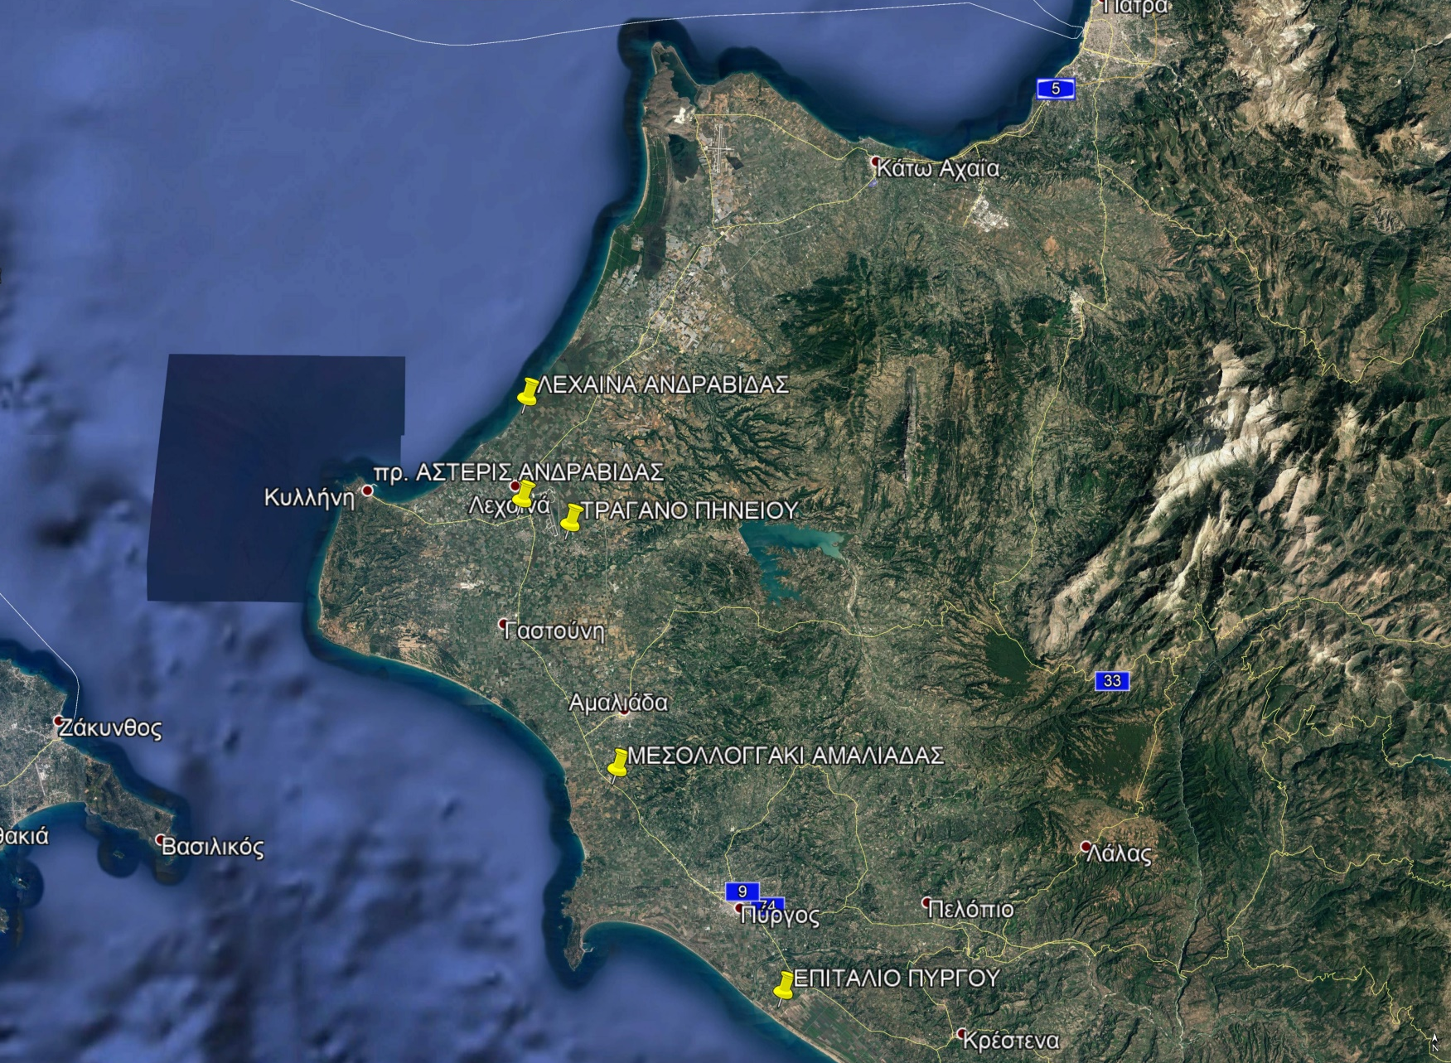
ΠΕΡΙΦΕΡΕΙΑΚΗ ΕΝΟΤΗΤΑ ΗΛΕΙΑΣ
Περιφερειακό Σχέδιο Δράσης Ανάπτυξης ΕΠ
ΠΡΟΤΕΙΝΟΜΕΝΟΙ ΟΡΓΑΝΩΜΕΝΟΙ ΥΠΟΔΟΧΕΙΣ ΣΤΗΝ ΠΕΡΙΦΕΡΕΙΑ ΣΤΗΝ ΠΕ ΗΛΕΙΑΣ

Slide 14
ΠΕΡΙΦΕΡΕΙΑΚΗ ΕΝΟΤΗΤΑ ΗΛΕΙΑΣ
Περιφερειακό Σχέδιο Δράσης Ανάπτυξης ΕΠ
ΗΛΕΙΑ: ΤΟ ΠΕΡΙΦΕΡΕΙΑΚΟ ΣΧΕΔΙΟ ΣΤΟ ΡΕΑΛΙΣΤΙΚΟ ΠΡΟΓΡΑΜΜΑ
α/α | Θέση/ ΠΕ | Έκταση (στρ.) | Τύπος Ε.Π. | Προτεινόμενος Επισπεύδων Φορέας | Δυναμικότητα (μέγιστη θεωρητική) | Συνολικός Προϋπ/σμός (με ΦΠΑ) | Εκτιμώμενος βαθμός προτεραιότητας
1 | Εγκαταστάσεις πρώην εργοστάσιου ΑΣΤΕΡΙΣ | 150 | ΕΠ (agrohub) | Φορέας με συμμετοχή ιδιοκτήτη μείζονος έκτασης και επενδυτές | 52 | 1.860.000 € | ΧΑΜΗΛΗ
2 | Περιοχή Τραγανού Ι/ΙΙ | 200 | ΕΠΕ ή ΕΠ | Φορέας Εγκατεστημένων επιχειρήσεων –Ιδιοκτητών Γης | 80 | 2.976.000 € | ΥΨΗΛΗ
 | Προτεινόμενη Περιοχή στα Λεχαινά |  | ΕΠ | Φορέας με συμμετοχή ιδιοκτήτη μείζονος έκτασης και επενδυτές |  | 2.839.600 € | ΜΕΣΗ
3 | Περιοχή στο Μεσσολογγάκι | 155 | ΕΠ ή ΕΠ.MMM | Φορέας με συμμετοχή ιδιοκτητών μείζονων εκτάσεων και επενδυτές | 36 | 2.306.400 € | ΧΑΜΗΛΗ
4 | Περιοχή Επιτάλιο | 170 | ΕΠ (agrohub) | Φορέας με συμμετοχή ιδιοκτήτη μείζονος έκτασης και επενδυτές | 70 | 2.480.000 € | ΜΕΣΗ
ΣΥΝΟΛΙΚΑ |  | 675 στρ. |  |  | 238 | 9.622.400 € ≈ 10 εκ. €

Slide 15
ΠΕΡΙΦΕΡΕΙΑΚΗ ΕΝΟΤΗΤΑ ΗΛΕΙΑΣ
Περιφερειακό Σχέδιο Δράσης Ανάπτυξης ΕΠ
ΗΛΕΙΑ: ΤΟ ΠΕΡΙΦΕΡΕΙΑΚΟ ΣΧΕΔΙΟ ΣΕ ΠΕΡΙΟΧΕΣ ΠΡΟΤΕΡΑΙΟΤΗΤΑΣ
α/α | Θέση/ ΠΕ | Έκταση (στρ.) | Τύπος Ε.Π. | Προτεινόμενος Επισπεύδων Φορέας | Δυναμικότητα (μέγιστη θεωρητική) | Συνολικός Προϋπ/σμός (με ΦΠΑ) | Εκτιμώμενος βαθμός προτεραιότητας
1 | Α. Περιοχή Τραγανού Ι/ΙΙ | 200 | ΕΠΕ ή ΕΠ | Φορέας Εγκατεστημένων επιχειρήσεων –Ιδιοκτητών Γης | 80 | 2.976.000 € | ΥΨΗΛΗ
 | Β. Προτεινόμενη Περιοχή στα Λεχαινά | 229 | ΕΠ | Φορέας με συμμετοχή ιδιοκτήτη μείζονος έκτασης και επενδυτές |  |  | ΜΕΣΗ
2 | Περιοχή Επιτάλιο | 170 | ΕΠ (agrohub) | Φορέας με συμμετοχή ιδιοκτήτη μείζονος έκτασης και επενδυτές | 70 | 2.480.000 € | ΥΨΗΛΗ
ΣΥΝΟΛΙΚΑ |  | 370 στρ. |  |  | 150 | 5.456.000 € ή 5,5 εκ.€

Slide 16
ΠΕΡΙΦΕΡΕΙΑΚΗ ΕΝΟΤΗΤΑ ΗΛΕΙΑΣ
ΣΥΜΠΕΡΑΣΜΑΤΑ
Οι τελικά προτεινόμενες περιοχές προτεραιότητας (Επιτάλιο & Τραγανό ή Λεχαινά) καλύπτουν ΙΣΟΡΡΟΠΑ τις δυο ζώνες ανάπτυξης των οικονομικών δραστηριοτήτων της ΠΕ:
      ΖΩΝΗ ΕΠΙΡΡΟΗΣ ΠΥΡΓΟΥ – ΑΜΑΛΙΑΔΑΣ
      ΖΩΝΗ ΕΠΙΡΡΟΗΣ ΑΝΔΡΑΒΙΔΑΣ-ΚΥΛΛΗΝΗΣ-ΛΕΧΑΙΝΩΝ-ΓΑΣΤΟΥΝΗΣ
Η προτεραιότητα ανάπτυξης ΕΠ, μεταξύ των εναλλακτικών περιοχών, θα κριθεί από το αντίστοιχο ιδιωτικό - επενδυτικό ενδιαφέρον που θα αναπτυχθεί από τους ιδιοκτήτες που κατέχουν τις αντίστοιχες εκτάσεις/επενδυτές.
H δυναμική, το ενδιαφέρον και τις χωρικές ανάγκες της αγοράς και των επιχειρήσεων θα καθοδηγήσει την πλήρη ανάπτυξη και υλοποίηση του ΠΣΔ.
Να εξεταστεί με προτεραιότητα η περίπτωση ενός «ιδιαίτερου» Επιχειρηματικού Πάρκου, για την εγκατάσταση επιχειρήσεων αγροτοδιατροφής και logistics (agrologistics).
Η έλλειψη κατάλληλων χρήσεων γης επιβάλλεται να αντιμετωπιστεί επειγόντως στο πλαίσιο της εκπόνησης νέων Τοπικών και Ειδικών Πολεοδομικών Σχεδίων.

Slide 17
Οι προοπτικές που διανοίγονται μέσα από τα Επιχειρηματικά Πάρκα

Slide 18
Η εγκατάσταση της Επιχειρηματικότητας
σε Οργανωμένους Υποδοχείς
επιβάλλεται …
Ανάγκη οργάνωσης της Επιχειρηματικότητας
στην ΠΔΕ
Λόγω των ειδικών συνθηκών για την μετεγκατάσταση εκτός σχεδίου πόλης ή εκτός αστικού ιστού του Ν.3982/2011
Για λόγους ισόρροπης ενδοπεριφερειακής ανάπτυξης & ανάδειξης της στρατηγικής θέσης της ΠΔΕ
Λόγω του δραστικού περιορισμού της εκτός σχεδίου δόμησης Ν.4759/2020
Για αναπτυξιακούς, περιβαλλοντικούς επιχειρηματικούς, θεσμικούς λόγους
Για όλα τα πλεονεκτήματα και κίνητρα ανάπτυξης ενός ΕΠ

Slide 19
Επιχειρηματικά Πάρκα του Ν.3982/2011
Πλεονεκτήματα & Κίνητρα Ανάπτυξης Ε.Π.
ΓΙΑ ΤHN ΠΕΡΙΟΧΗ & ΤΗΝ ΕΥΡΥΤΕΡΗ ΚΟΙΝΟΤΗΤΑ
Αποτελεσματική περιβαλλοντική προστασία
Ορθολογική χωροταξία
Οικονομική ανάπτυξη – Απασχόληση – Αξίες Γης – Αύξηση του βιωτικού επιπέδου των κατοίκων της περιοχής
Αυξημένα έσοδα ΟΤΑ
Ανάπτυξη παράλληλης οικονομίας περιοχής

Slide 20
Επιχειρηματικά Πάρκα του Ν.3982/2011
Πλεονεκτήματα & Κίνητρα Ανάπτυξης Ε.Π.
ΓΙΑ ΤΙΣ ΕΠΙΧΕΙΡΗΣΕΙΣ ΒΙΟΜΗΧΑΝΙΑΣ & ΕΦΟΔΙΑΣΤΙΚΗΣ
  Ασφάλεια Δικαίου (χρήσεις γης εντός σχεδίου)
  Όροι δόμησης / Δασικές εκτάσεις / Αιγιαλός/ Παραλία/ ελεύθερες ζώνες κλπ
  Ελάφρυνση αδειοδοτήσεων (εγκατάστασης, ΠΠΔ κ.λπ.)
  Οικονομίες κλίμακας - πράσινη ανάπτυξη – κυκλική οικονομία
  Φορολογικά κίνητρα (ΦΠΑ, ΕΝΦΙΑ, Φόρος Μεταβίβασης, απαλλαγή φόρου εισοδήματος παγίων λόγω μετεγκατάστασης)
  Αναπτυξιακά κίνητρα (Α.Ν., ΕΣΠΑ, «fast track»)
  Clusters επιχειρήσεων /Κοινές ενεργειακές, ευρυζωνικές & περιβαλλοντικές υποδομές (διαχείριση απορριμμάτων, συμπαραγωγή)
  Δυνατότητες αυτοδιαχείρισης

Slide 21
Η Περιφέρεια Δυτικής Ελλάδας ανοίγει τον δρόμο…
Σχέδιο Δράσης Περιφέρειας Δυτικής Ελλάδας
Το Περιφερειακό Σχέδιο Δράσης αποτελεί ένα στιβαρό, ορθολογικό, ρεαλιστικό και υλοποιήσιμο πρόγραμμα χωρικού εξορθολογισμού και ταυτόχρονα μια ισχυρή δέσμευση και προβολή της αναγκαίας πολιτικής βούλησης, στη Δυτική Ελλάδα για πρώτη φορά, συμβάλλοντας σημαντικά:
  Στην ανάπτυξη της επιχειρηματικότητας με ασφάλεια δικαίου
  Στην εξάλειψη κάθε αδειοδοτικής αδυναμίας των επιχειρήσεων
  Στην δημιουργία υψηλών κινήτρων διοικητικής και οικονομικής υφής
  Στην εξαφάνιση κάθε απειλής διακοπής λειτουργίας των επιχειρήσεων
  Στην εναρμόνιση των επιχειρήσεων στις διεθνείς απαιτήσεις για την μείωση του ανθρακικού αποτυπώματος.
  Στην αναζήτηση ισχυρών οικονομικών κινήτρων και τη διατύπωση προγραμμάτων εξασφάλισης των αναγκαίων πόρων υλοποίησης του από εθνικές, Ευρωπαϊκές και διεθνείς πηγές.
Το ΠΣΔ δίνει διέξοδο για την εγκατάσταση¹:
753 επιχειρήσεων στην εκδοχή του ολοκληρωμένου ΠΣΔ
617 επιχειρήσεων στην εκδοχή του ρεαλιστικού σεναρίου του ΠΣΔ
488 επιχειρήσεων στην εκδοχή του ΠΣΔ προτεραιότητας
1 Γίνεται η παραδοχή ότι η μέση επιφάνεια μιας μεμονωμένης εγκατάστασης : 2.000 έως 3.000 στρ.

Slide 22
Σχέδιο Δράσης Περιφέρειας Δυτικής Ελλάδας
ΠΡΟΓΡΑΜΜΑ ΔΡΑΣΗΣ ΠΔΕ ΓΙΑ ΤΗΝ ΥΛΟΠΟΙΗΣΗ ΤΟΥ ΠΣΔ
Για την εξέλιξη των κατευθύνσεων του ΠΣΔ και την ενίσχυση των προσπαθειών των τοπικών φορέων και των επιχειρήσεων η ΠΔΕ εξετάζει την υλοποίηση των δράσεων που ακολουθούν:
ΔΗΜΙΟΥΡΓΙΑ-ΛΕΙΤΟΥΡΓΙΑ HELP-DESΚ ΧΩΡΟΘΕΤΗΣΗΣ & ΑΔΕΙΟΔΟΤΗΣΗΣ ΕΠΙΧΕΙΡΗΣΕΩΝ (δημιουργία ηλεκτρονικής πλατφόρμας υποβοήθησης των επιχειρήσεων)
ΘΕΣΜΙΚΗ ΧΩΡΟΤΑΞΙΚΗ & ΠΕΡΙΒΑΛΛΟΝΤΙΚΗ ΑΝΑΒΑΘΜΙΣΗ ΠΕΡΙΟΧΩΝ ΠΣΔ-ΠΔΕ (εκπόνηση ΕΠΣ στις περιοχές προτεραιότητας)
ΟΡΓΑΝΩΣΗ-ΕΠΟΠΤΕΙΑ-ΠΑΡΑΚΟΛΟΥΘΗΣΗ της ΕΚΠΟΝΗΣΗΣ ΤΠΣ της ΠΔΕ (παρακολούθηση της εκπόνησης των ΤΠΣ στους ΟΤΑ αρμοδιότητας)
ΔΙΑΧΕΙΡΙΣΗ-ΠΑΡΑΚΟΛΟΥΘΗΣΗ-ΕΠΙΚΑΙΡΟΠΟΙΗΣΗ ΤΠΣ-ΕΠΣ /ΠΔΕ (παρακολούθηση της εφαρμογής των ΤΠΣ τη διαρκή συμμόρφωση και επικαιροποίησή τους)

Slide 23

Σας ευχαριστούμε!!!

